Slide 1
Moguća astronomska namena kružne formacije na arheološkom lokalitetu Pojate-Pojila u selu Belica

Slide 2
Kratak istorijat lokaliteta
Arheološki lokalitet u Belici registrovan je 1970.godine, nakon rekognosciranja, koje su obavili S.Vetnić, Ž. Milanović i M. Stojić.
1991. godine, prilikom ravnanja seoskog puta, nađeno je nekoliko figurina iz ranog neolita.
1999.godine, Života Milanović, meštanin sela Belica, uočio je tamnu “mrlju” eliptičnog oblika, dimenzija 2 x 1,2 m, na žućkastoj, glinovitoj osnovi seoskog puta i o tome obavestio Muzej u Jagodini.
2002. godine, duž puta je nađeno još nekoliko figurina.
Dr Milorad Stojić, arheolog, naučni savetnik Instituta za arheologiju SANU, je odmah otišao na teren...

Slide 3
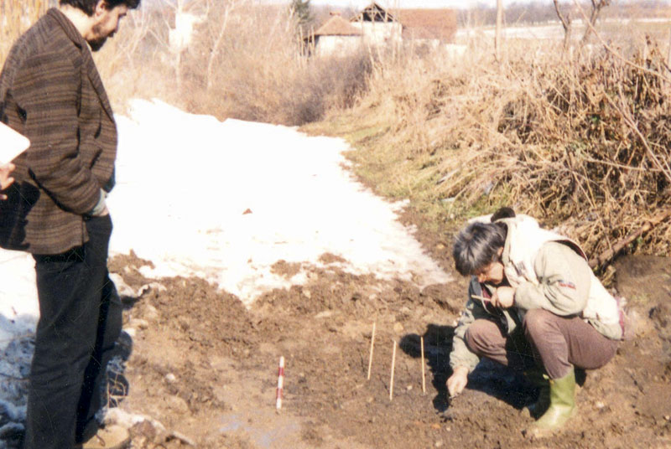
2002. godina

Slide 4

2002.godina
šljiva
jama

Slide 5
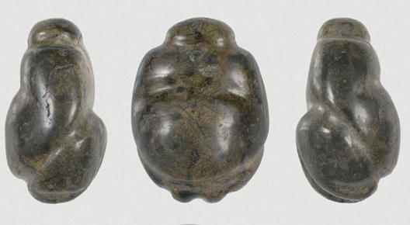
Šta je tamo nađeno:
Najveća neolitska ostava, ikada nađena u svetu, koju čini stotinak figurina, od kamena (serpentinita), keramike i kosti

Slide 6
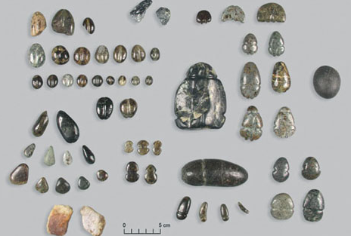
:
2012.godina – datiranje u Tibingenu
Figurine su stare 7800 godina

Slide 7
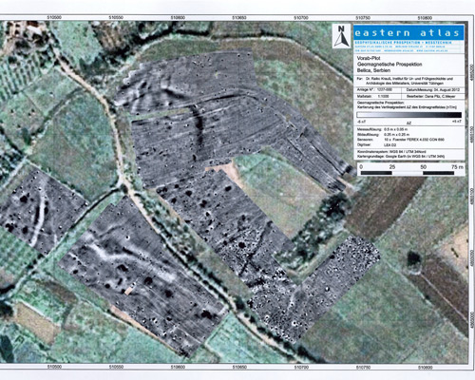
2012. godina je donela još nešto: GEOMAGNETSKI SNIMAK lokaliteta
(postavljen na satelitski snimak Google Earth-a iz 2005.god.)

Slide 8
Svi koji su videli ovaj snimak setili su se kruga kod Goseka u Nemačkoj....
Pitanja su se nametnula sama:
Da li je i ovaj krug u Belici, kao i onaj kod Goseka, bio korišćen za posmatranje neba i nebeskih tela?
Da li je baš tu, u Belici, bila najstarija evropska observatorija za posmatranje neba i nebeskih tela?
Tako smo, početkom decembra 2013.godine započeli ovo ARHEOASTRONOMSKO istraživanje...

Slide 9
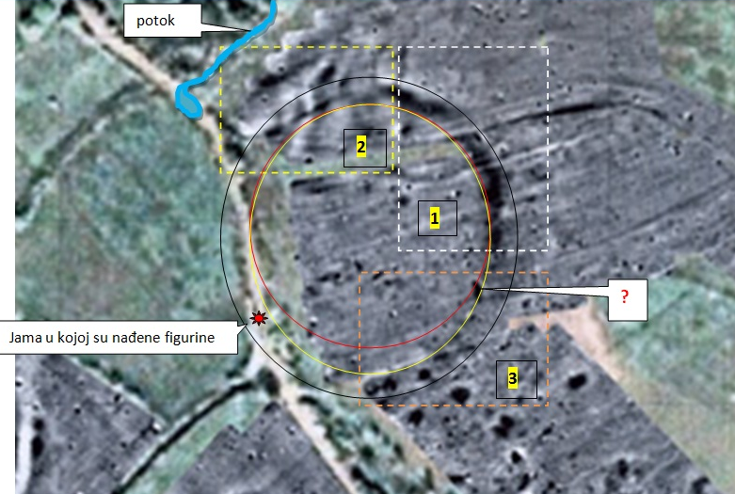
Virtuelna rekonstrukcija kruga

Slide 10
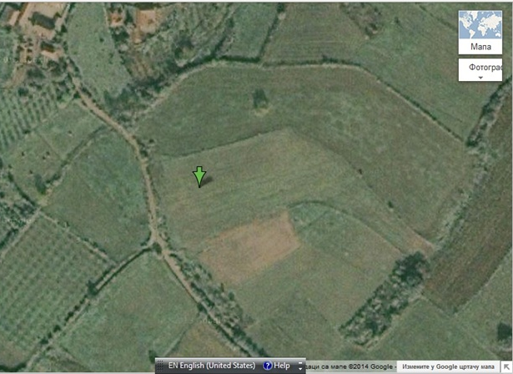
Kako to izgleda sa satelita
Nadmorska visina 196 m
43,939143 N
21,131891 E
Sada nam je bilo lako da na terenu, uz pomoć GPS-a pronađemo centar kruga, onoliko precizno koliko uređaj dozvoljava i obeležimo ga 15.12.2013.

Slide 11
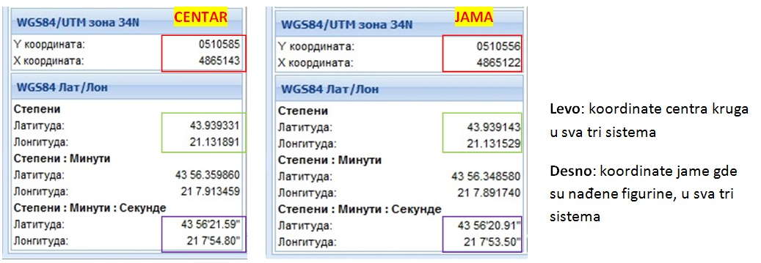
Geografske koordinate centra kruga i jame u kojoj su nađene figurine
Morali smo da odredimo geografske koordinate u sva tri sistema, jer se pred nas postavljaju različiti zahtevi:
Astronomski software koji smo koristili traži koordinate u klasičnom sistemu, sa stepenima, minutima i sekundama
Geomagnetski snimak je prikazan u WGS sistemu (najprecizniji)
GPS uređaj, koji smo planirali da koristimo kako bi na terenu pronašli centar kruga, koristi decimalni sistem podele stepena

Slide 12
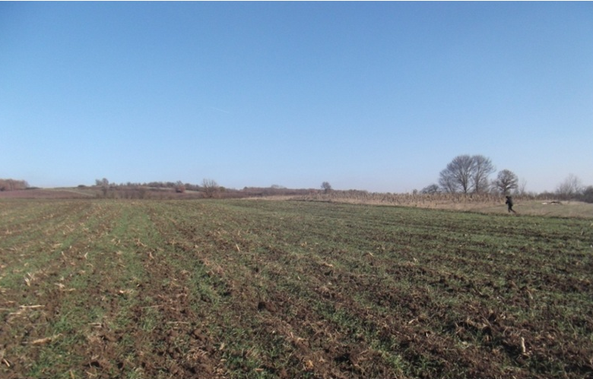
Ostalo je samo da izmerimo altitudu horizonta na terenu
Istočni horizont, nema značajnijih makroorijentira
Prosečna altituda horizonta je 3 stepena

Slide 13
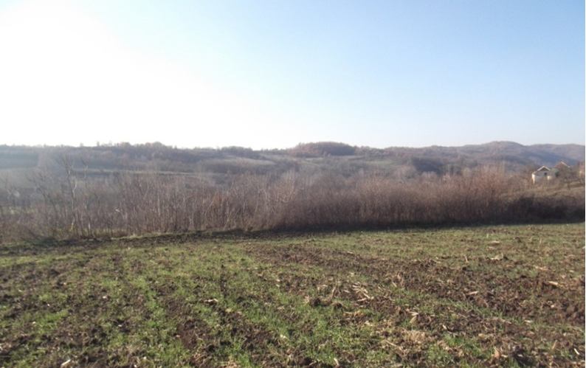
A zapad?
Ni na zapadu nema značajnijih makroorijentira
Altituda zapadnog horizonta je takođe oko 3 stepena
Pošteno govoreći, nadali smo se nekom istaknutom brdu na obzorju.
Ali, istaknutijih brda NEMA. Imamo li mi ovde uopšte neki definisan pravac, čiji bi eventualni astronomski značaj mogli da proverimo?

Slide 14
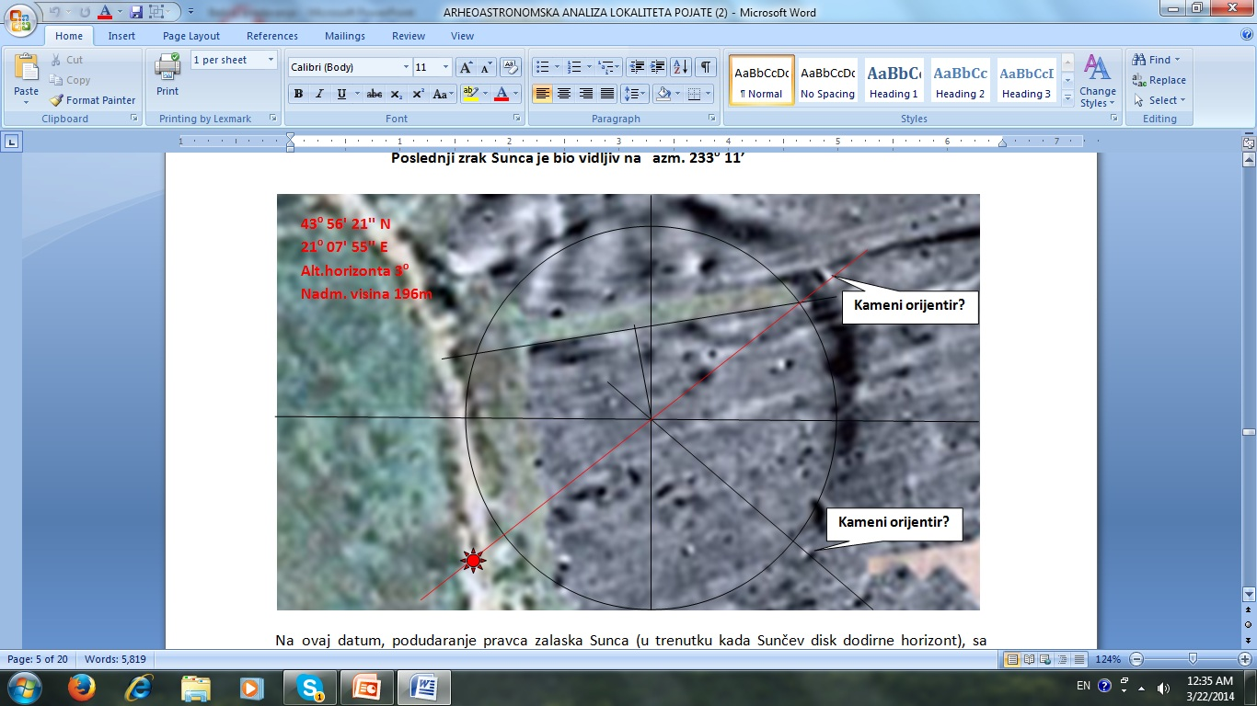
Ipak imamo: pravac centar - jama
JAMA
Prema dosadašnjem iskustvu, izgleda približan pravcu zalaska Sunca na kratkodnevicu. To je trebalo proveriti, a kratkodnevica 2013. je bila blizu...

Slide 15
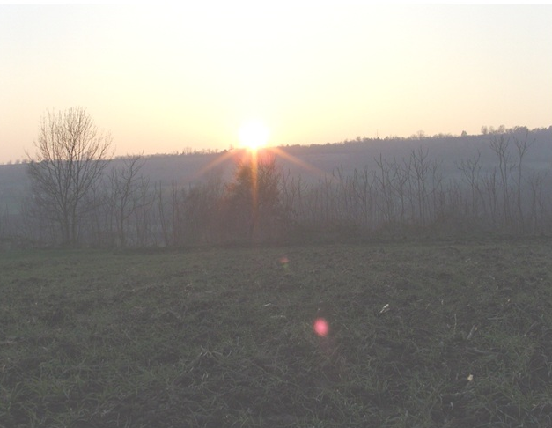
Zalazak Sunca, kratkodnevica 2013 god
Fotografiju je načinio Života Milanović. To je bila prva potvrda naše hipoteze da bi pravac centar kruga – jama u kojoj su nađene figurine, mogao da bude ASTRONOMSKI ZNAČAJAN. Jama se nalazi odmah iza šljive na slici.

Slide 16
Astronomski software kaže za zalazak Sunca 21.12.2013.god.
Sunce je dodirnulo horizont na azm. 231º 55’ (ili 51º 55’)
Zašla je polovina Sunčevog diska na azm. 232º 46’ (ili 52º 46’)
Poslednji zrak Sunca se video na azm. 233º 38’ (ili 53º 38’)

Slide 17
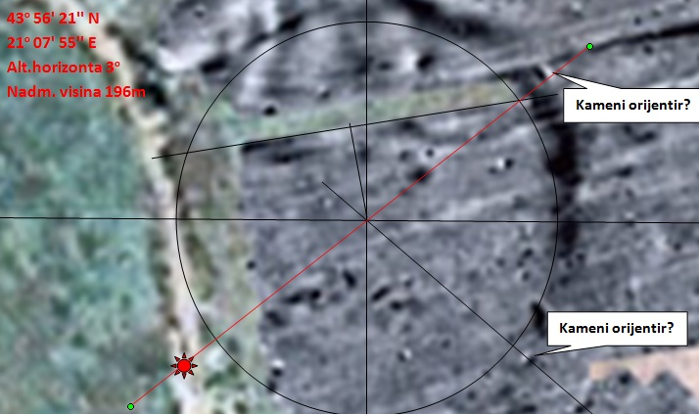
Kratkodnevica 46.god. p.n.e.
Sunce je dodirnulo horizont na azm. 231º 32’
Zašla je polovina Sunčevog diska na azm. 232º 20’
Poslednji zrak Sunca je bio vidljiv na azm. 233º 11’

Slide 18
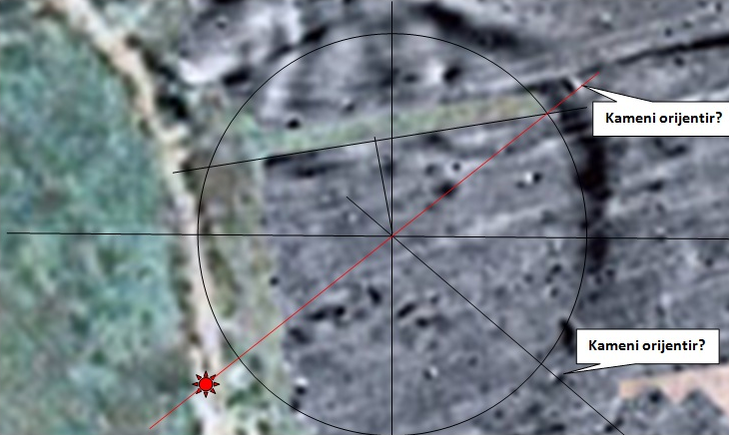
Kratkodnevica 2014.god. p.n.e.
Sunce je dodirnulo horizont na azm. 231º 18’
Polovina diska je zašla na azm. 232º 08’
Poslednji zrak se video na azm. 233º 01’

Slide 19
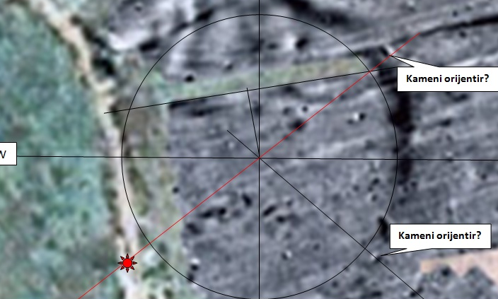
Kratkodnevica 4713.god. p.n.e.
Sunce je dotaklo horizont na azm. 231º 57'
Zašla je polovina Sunčevog diska na azm. 232º 48'
Poslednji zrak Sunca se video na azm. 233º 40’

Slide 20
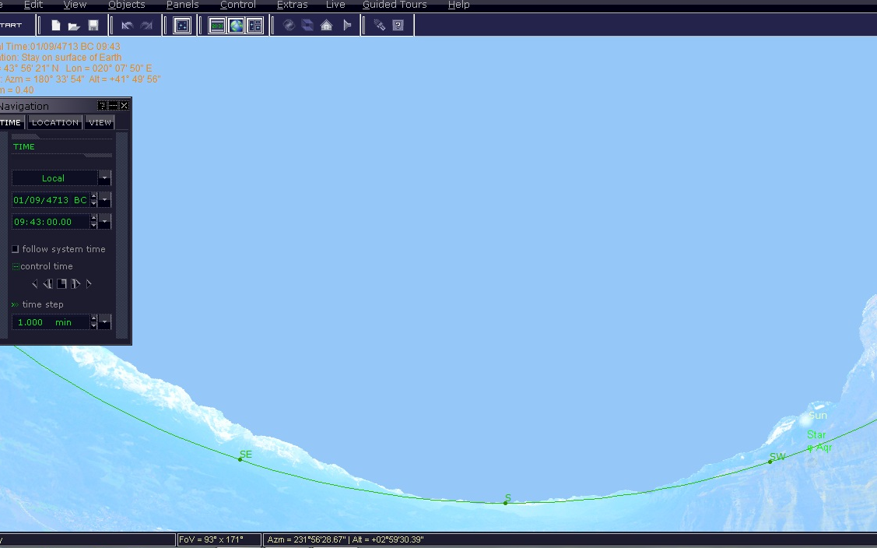
Ovako to izgleda na astronomskom softveru

Slide 21
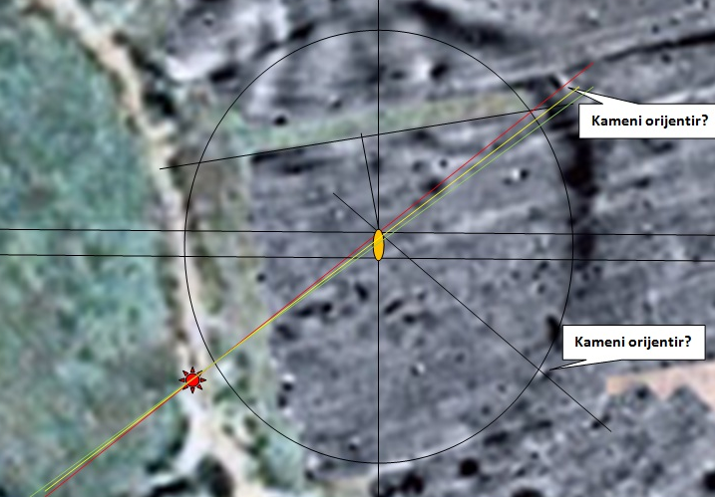
Ako krug nije krug, već elipsa:
– kratkodnevica 2014. god. n. e.

Slide 22
Istraživanje se nastavlja...
Pravac definisan centrom kruga i jamom u kojoj su nađene figurije JESTE astronomski značajan: to je pravac početka ZALASKA SUNCA NA KRATKODNEVICU
Izgleda da smo ipak POVEĆALI VEROVATNOĆU da je kružna formacija na lokalitetu Pojate – Pojila, u selu Belica, bila namenski napravljena i udešena tako da predstavlja jedan jednostavan astronomski instrument
Sada jedva čekamo iskopavanje lokaliteta, da vidimo šta se sve tamo može naći
Ipak, ne bi smo se usudili da bez rezerve verujemo sami sebi, kao ni onom astronomskom softveru, da sve ovo nije pregledao i proverio Dr Milan Dimitrijević, kome od srca zahvaljujemo na korisnim savetima, poverenju i podršci

